Slide 1
第四章 指令系统(2)
4.5 逻辑操作类指令
4.6 算术运算类指令
4.7 位操作指令
4.8 控制转移类指令

Slide 2

4.5 逻辑操作类指令
按操作数分类：单操作数、双操作数
功能 |  | 指令形式 | 执行结果
单操作数 | 清零 | CLR A
 | 取反 | CPL A
 | 左移 | RL A
 | 带进位左移 | RLC A
 | 右移 | RR A
 | 带进位右移 | RRC A
 | 4位环移 | SWAP A
(A)←0
(A)←($\overline{A}$)
CY
D7
D0
CY
D7
D0
CY
D7
D0
CY
D7
D0
D7
D4
D3
D0
高4位 低4位

Slide 3
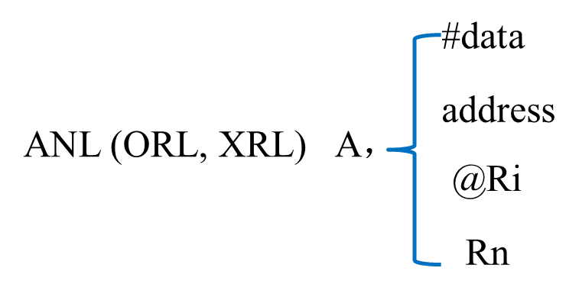
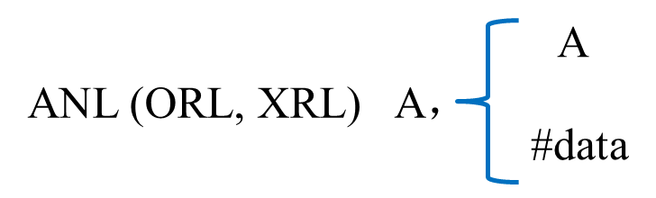
功能 |  | 指令形式 | 执行结果
双操作数 | 与 |  | (A)←A∧X (A)←A∨X (A)←A⊕X X为指令格式中的第二操作数 direct←direct∧X direct←direct∨X direct←direct⊕X Y为指令格式中的第二操作数
 | 或
 | 异或

Slide 4
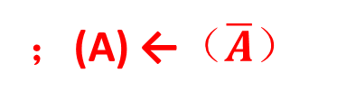
4.5.1单操作数指令----对累加器A进行逻辑操作
1. 累加器A清零
CLR A
；(A) ← 0
-----把00H送到累计器A中。
2. 累加器A取反
CPL A
；(A) ←$（\overline{A}）$
-----把累计器内容取反后送入累计器A中。

Slide 5
左移指令
A7 | A6 | A5 | A4 | A3 | A2 | A1 | A0
A6 | A5 | A4 | A3 | A2 | A1 | A0 | A7
带进位左移指令
CY
A7 | A6 | A5 | A4 | A3 | A2 | A1 | A0
A7
A6 | A5 | A4 | A3 | A2 | A1 | A0 | CY

Slide 6
举例：
(1) 执行以下指令后 ，累加器A中的值为多少？
MOV A，#84H
RL A
(A)=09H
(2) 若CY=1 ，执行以下指令后，累加器A中的值为多少？CY 的值为多少？
MOV A，#84H
RRC A
(A)=C2H,(CY)=0
(3) 执行以下指令后，累加器A中的值为多少？
MOV A，#08H
RR A
RR A
RR A
(A)=01H

Slide 7
4.5.2 双操作数指令
说 明：
按位进行逻辑操作；
ANL：屏蔽字节中的某些位；
ORL：使某些位置1，欲保留的位用0去”或” ，欲置1的用1去”或” ；
XRL：对字节中的某些位取反。

Slide 8
累加器A与立即数、内部存储器之间的按位逻辑操作
direct
2. 直接地址单元与累计器A、立即数之间的按位逻辑操作
ANL (ORL, XRL) direct, A
ANL (ORL, XRL) direct, #data

Slide 9
举例：
若设P1的内容为0AAH， A中内容为15H，则执行以下指令后P1的内容为多少？
(1) ANL P1, #0F0H
; (P1)=0A0H
(2) ORL P1, #0FH
; (P1)=0AFH
(3) XRL P1, A
; (P1)=0BAH
#0F0H:为何要在F0H之前多加个0？？？
注意：编译器遇到字母会把这个当作指令来解释 为了区分 所以立即数或者地址的话第一个一定要为数字。

Slide 10
BCD码：
用4位二进制数来表示1位十进制数中的0~9这10个数码。
是一种二进制的数字编码形式，用二进制编码的十进制代码。
BCD码这种编码形式利用了四个位元来储存一个十进制的数码，使二进制和十进制之间的转换得以快捷的进行。

Slide 11
在程序中，怎么知道一个数字是BCD码还是16进制数呢？？
BCD码为用四位二进制代码表示一位十进制数，如果此数没超过9，既可以认为是BCD码，也可以是16进制数，要在程序中具体分析：
如果此数超过9，只能是16进制数，当然你可以通过BCD指令转换为BCD码。
2. 看数据的来源和用途。BCD码一般用于输入和输出，例如送给显示电梯楼层的译码器芯片的是BCD码。 3. 看手册的规定。例如数据类型DATE_AND_TIME中的日期和时间值是BCD码。

Slide 12
举例：
若设两位用ASCII码表示的数2和4分别保存在40H、41H中，试编写程序使其转换成两位BCD数，并以压缩形式存入40H单元中。
解：用ASCII码0011 0010表示十进制数2，其BCD码为0010；
用ASCII码 0011 0100可表示十进制数4；其BCD码为0100；
ANL 40H, # 0FH
MOV A, 41H
ANL A, #0FH
RL A
RL A
RL A
RL A
ORL 40H, A
; (40H)=02H
ANL 40H, # 0FH
MOV A, 41H
ANL A, #0FH
SWAP A
ORL 40H, A
; (A)=34H
; (A)=04H
; 左移4位
;高、低4位交换
; (A)=40H
; (40H)=42H

Slide 13
4.6 算术运算类指令
功能：
1. 加、减、乘、除运算；
2. 增量、减量、二---十进制调整。
指令助记符 | 影响标志 |  |  | 备 注
 | C | OV | AC
ADD(加) | √ | √ | √ | “√”表示可置1或者0 “0”表示总清0
ADDC（带进位加） | √ | √ | √
SUBB(带借位减) | √ | √ | √
MUL(乘) | 0 | √
DIV(除) | 0 | √
DA(二---十进制调整) | √

Slide 14
进位和溢出
CY位(进位)：
如果操作结果的最高位D7 出现进位/借位，则CY为1，否则清零。
OV位(溢出位)： ----带符号数的运算结果溢出
两个操作数符号相同而运算结果的符号与之相反时,OV=1，反之，OV=0。

Slide 15
CY=0，OV=0
CY=0， OV=0

Slide 16
CY=1，OV=0
CY=1， OV=0

Slide 17
CY=0，OV=0
(+)9
+ (+) 124
____________________
(+)133
CY=0，OV=1

Slide 18
例题4: 带符号数和无符号数均溢出的情况
(+)135
+ (+)245
____________________
(+)380
CY=1, OV=0
(-)121
+ (-)11
____________________
(-)132
CY=1, OV=1

Slide 19
4.6.1 加减运算指令
特点：
以累加器A作为第一操作数，并存放运算结果；
第二操作数：立即数(立即寻址)、工作寄存器(寄存器寻址)、寄存器间接寻址字节(寄存器间接寻址)或者直接寻址字节(直接寻址);
运算结果影响OV(溢出标志)、CY(进位标志)、AC(辅助进位)、P(奇偶标志)。

Slide 20
1. 加法指令
助记符 | 功能说明
ADD A, #data | (A)←(A)+#data
ADD A, direct | (A)←(A)+(direct)
ADD A, @Ri | (A)←(A)+((Ri))
ADD A, Rn | (A)←(A)+(Rn)

Slide 21
举例：
执行以下指令后标志位CY 、OV、AC值分别为多少？累加器A中的内容为多少？PSW寄存器中的内容为多少？。
MOV A, #0C3H
ADD A, #0AAH
D7 | D6 | D5 | D4 | D3 | D2 | D1 | D0
CY | AC | F0 | RS1 | RS0 | OV | -- | P
CY=1, OV=1, AC=0, (PSW)=85H, (A)=6DH

Slide 22
2. 带进位加法指令
助记符 | 功能说明
ADDC A, #data | (A)←(A)+#data+(C)
ADDC A, direct | (A)←(A)+(direct) +(C)
ADDC A, @Ri | (A)←(A)+((Ri)) +(C)
ADDC A, Rn | (A)←(A)+(Rn) +(C)

Slide 23
举例：
设累加器A的内容为0AAH， R0的内容为45H，C的内容为1，执行以下指令后标志位CY 、OV、AC值分别为多少？累加器A中的内容为多少？
ADDC A, R0
CY=0
OV=0
AC=1
(A)=F0H

Slide 24
例4-5：
利用ADDC指令可以进行多字节加法运算。设双字节加法运算中，被加数放20H、21H单元，加数放30H、31H单元，和放在40H、41H单元，若高字节相加有进位则专OVER处执行，试编程实现。
ADDM: MOV A, 20H
ADD A， 30H
MOV 40H, A
MOV A， 21H
ADDC A , 31H
MOV 41H, A
JC OVER
…….
OVER: …….
；取低字节被加数
；低字节相加
；结果送入40H单元
；取高字节被加数
；加高字节和低位来的进位
；结果送入41H单元
；有进位去OVER处执行

Slide 25
作 业6
习题7、11

Slide 26
2. 带借位减法指令
助记符 | 功能说明
SUBB A, #data | (A)←(A)-#data- (C)
SUBB A, direct | (A)←(A)-(direct) - (C)
SUBB A, @Ri | (A)←(A)-((Ri)) - (C)
SUBB A, Rn | (A)←(A)-(Rn) - (C)
若为无符号数：当减数大于被减数时，即产生借位，CY=1；
若为有符号数：当减数与被减数符合相异时，且差与减数同号时，表示发生了溢出，OV=1；其余情况均未发生溢出，OV=0。

Slide 27
例4-6：
利用SUBB指令可以进行多字节减法运算。被减数放20H、21H单元，减数放30H、31H单元，差放在40H、41H单元，若高字节有借位则专OVER处执行，试编程实现。
SUBM: CLR C
MOV A, 20H
SUB A， 30H
MOV 40H, A
MOV A， 21H
SUBB A , 31H
MOV 41H, A
JC OVER
…….
OVER: …….
；低位字节无借位CY清0
；取低字节被减数
；低字节相减
；结果送入40H单元
；取高字节被减数
；高字节相减
；结果送入41H单元
；高字节减有借位转OVER

Slide 28
4.6.2 乘除运算指令
-----必须在累计器A和寄存器B中进行，结果存放在累计器A和寄存器B中。
1. 乘法指令
MUL AB
说明：
8位无符号乘法，16位积的低8位在Ａ中，高８位在B中；
OV：若积大于255，溢出标志位置1，否则为0；
CY：运算结果总使得CY清0。

Slide 29
举例：
假设寄存器B中的值为38H， 执行以下指令后标志位CY 、OV值分别为多少？累加器A和寄存器B中的值为多少？
MOV A, #82H
MUL AB
(A)=70H , (B)=1CH, CY=0, OV=1

Slide 30
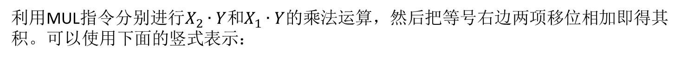
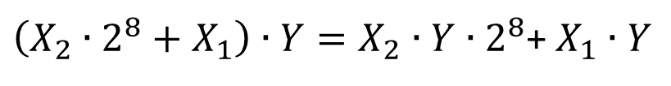
例4-7：
设双字节数低8位存放30H, 高8位存放在31 H单元, 单字节数存放在40H单元,编程实现双字节乘以单字节的运算,乘积按低位到高位依次存放在50H、51H、52H单元中。
解： 双字节数乘以单字节数，设双字节数用X表示，单字节数用Y表示，则其乘法可表示为：
$\left(X_{2}∙2^{8}+X_{1}\right)∙Y=X_{2}∙Y∙2^{8}$+$X_{1}∙Y$
利用MUL指令分别进行$X_{2}∙Y$和$X_{1}∙Y$的乘法运算，然后把等号右边两项移位相加即得其积。可以使用下面的竖式表示：
X₂ X₁
x Y
______________________________
(X₁Y) 高 (X₁Y) 低
+(X₂Y) 高 (X₂Y) 低
_________________________________________
.. .. .. ..

Slide 31
程序代码如下：
MOV A, 30H
MOV B， 40H
MUL AB
MOV 51H， B
MOV 50H， A
MOV A, 31H
MOV B， 40H
MUL AB
ADD A, 51H
MOV 51H， A
MOV A, B
ADDC A, #00H
MOV 52H， A
；X₁*Y
；积高字节存51H
；积低字节存50H
；X₂*Y
；X₂*Y低8位与X₁*Y
高8位相加作为积的第二字节
；最高字节加低位进位
；最高字节存52H

Slide 32
2. 除法指令
DIV AB
说明：
本指令实现8位无符号除法：累加器A中的8位无符号整数除以寄存器B中的8位无符号整数；
商放在累加器Ａ中，余数放在寄存器B中；
OV：清0；
CY： 清0。

Slide 33
举例：
编写程序将47H转换为BCD数：
注：BCD码为用四位2进制代码表示一位10进制数
MOV B，#10
DIV AB
SWAP A
ADD A, B

Slide 34
4.6.3 增量、减量指令
------增量INC： 加1运算；
------减量DEC：减1运算。
标志位不变
1. 增量指令
----Increment
助记符 | 功能说明
INC A | (A)←(A)+1
INC direct | (direct)←(direct)+1
INC @Ri | ((Ri))←((Ri))+1
INC Rn | (Rn)←(Rn)+1
INC DPTR | (DPTR)←(DPTR)+1

Slide 35
INC指令说明：
作用：将指向的变量加1，结果传输至原地址单元内；
若内容为0FFH，执行完INC后变为00H!且不影响任何标志位；
寻址方式：寄存器寻址、直接寻址、寄存器间接寻址。
举例：
若设(R0)=7EH，内部数据RAM中(7EH )=0FFH,(7FH)=40H，则执行完以下指令后,R0、7EH、7FH中的内容为多少：
INC @R0
INC R0
INC @R0
;(7EH)←00H
;(R0)←7FH
;(7FH)←41H

Slide 36
1. 减量指令DEC
----Decrement
助记符 | 功能说明
DEC A | (A)←(A)-1
DEC direct | (direct)←(direct)-1
DEC @Ri | ((Ri))←((Ri))-1
DEC Rn | (Rn)←(Rn)-1
说明：
作用：将指向的变量减1，结果传输至原地址单元内；
若内容为00H，执行完DEC后变为0FFH!且不影响任何标志位。

Slide 37
举例：
执行完下列指令后，R1、7EH、7FH中的内容为多少？
MOV R1，#7FH
MOV 7EH ，#00H
MOV 7FH ，#40H
DEC @R1
DEC R1
DEC @R1
;(R1)←7FH
;(7EH)←00H
;(7FH)←40H
;(7FH)←3FH
;(R1)←7EH
;(7EH)←0FFH

Slide 38
4.6.4 二-十进制调整指令
DA A
说明：：
该指令为累加器型,指令的操作数必须存放在累加器中,目的操作数即为源操作数;
若A₃₋₀>9或AC=1，则A₃₋₀←A₃₋₀+06H；
若A₇₋₄>9或CY=1，则A₇₋₄←A₇₋₄+60H；
若同时满足1、2条件或A₇₋₄=9且低4位修正有进位，则A₇₋₄←A₇₋₄+66H；
DA指令是在用BCD码做加法时用到，必须跟在加法指令后使用。

Slide 39
例题
用二进制加法指令将两个压缩BCD数相加：
BCD码
每一个4位组中，如果本组数字相加的和不超过9，结果正确。
如果本组的和有进位（超过15），或者虽然没有进位，但是 出现了非法的组合（本组和小于16，大于9），得到的结果是 错误的。

Slide 40
对相加后的结果作调整：
如果4位组的和有进位, 或者出现了非法组合, 将本组数字加6调整

Slide 41
例 题
试写出能完成85+59的BCD加法程序：
MOV A，#85H
ADD A，#59H
DA A
二进制加法和十进制调整过程：
85 A= 10000101 B
+ 59 data= 01011001 B
________________________________________________
144 0 11011110 B
110 B
_______________________________________________
11100100 B
110 B
______________________________________________
1 01000100 B
低四位调整
高四位调整

Slide 42
例 4-9
设计6位BCD码加法程序。设被加数存于32H、31H、30H单元，加数存于42H、41H、40H单元，相加之和存于52H、51 H、50H单元，若相加有进位(溢出) 转符号地址OVER处执行。
BCDADD : MOV A, 30H
ADD A, 40H
DA A
MOV 50H, A
MOV A， 31H
ADDC A , 41H
DA A
MOV 51H, A
MOV A， 32H
ADDC A , 42H
DA A
MOV 52H, A
JC OVER
…….
OVER: …….

Slide 43
作 业7
习题6、8、14

Slide 44
4.7 位操作指令
操作对象：位；
功能：位传送、状态控制、逻辑运算、条件转移；
指令个数：17条；
位地址方式：
直接用位地址:07H；
字节地址的位数，两者之间用”∙”隔开:20H.1；
位寄存器定义名称:C；
位寻址寄存器可以用字节寄存器加位数来表示:P1.0；
用户伪指令事先定义过的符号地址。

Slide 45
操作 | 功能 | 助记符 | 操作数 | 备注
位传送 |  | MOV | C, bit 或bit, C | 源地址和目的地址可转换
位状态控制 | 清零 | CLR | C或bit | bit 表示直接寻址位
 | 取反 | CPL
 | 置位 | SETB
位逻辑操作 | 与 | ANL | C或bit
 | 或 | ORL
位跳转 | 判C转移 | JC | rel
 |  | JNC
 | 判直接寻址位转移 | JB | bit, rel | JNB为”0”转移，JB为”1”转移
 |  | JNB
 |  | JBC |  | 寻地址位1转移并清0该位

Slide 46
4.7.1 位数据传送指令
助记符 | 功能说明
MOV C, bit | (C)←(bit)
MOV bit，C | (bit)←(C)
一个操作数必须为C累加器(进位标志C)！
举例：
设内部数据RAM中(20H)=79H, 执行完下列指令后，C中的内容为多少？
MOV C, 07H
07H是地址位，即地址20H中的字节(0010 0000)的第7位，(C)=0.

Slide 47
4.7.2 位状态控制指令
1. 位清零
CLR bit
；(bit) ← 0
CLR C
；(C) ← 0
-----可使直接寻址位(bit)或位累加器C清零，不影响其他标志。
举例：
设内部数据RAM中(25H)=34H, 执行完下列指令后，25H中的内容为多少？
CLR 2AH
2AH是地址位，即地址25H中的字节(0011 0100)的第2位，即清零后25H的内容变为30H.

Slide 48
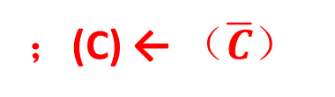
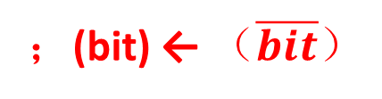
2. 位求反指令
CPL bit
；(bit) ← $（\overline{bit}）$
CPL C
；(C) ← $（\overline{C}）$
-----把直接寻址位(bit)或位累计器C内容取反，不影响其他标志。
举例：
执行完下列指令后，25H中的内容为多少？
MOV 25H, #5DH
CPL 2BH
2BH是地址位，即地址25H中的字节(0101 1101)的第3位，即取反后25H的内容变为55H.

Slide 49
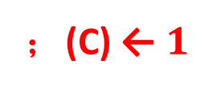
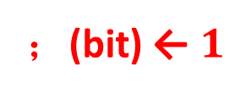
3. 位置位指令
SETB bit
；(bit) ← $1$
SETB C
；(C) ← $1$
-----把进位标志C或任何可寻址位置1，不影响其他标志。
举例：
已知输出口P1已写入49H,执行完下列指令后，P1口输出内容为多少？
SETB P1.7
P1口输出内容变为C9H.

Slide 50
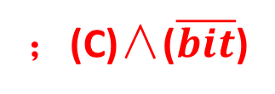
4.7.3 位逻辑操作指令
1. 位逻辑与指令
ANL C, bit
；(C)∧(bit)
ANL C, /bit
；(C)∧($\overline{bit}$)
-----把直接寻址位(bit)的内容或直接寻址内容取反后与位累计器C内容相与，结果保存在C中。

Slide 51
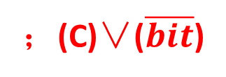
2. 位逻辑或指令
ORL C, bit
；(C)∨(bit)
ORL C, /bit
；(C)∨($\overline{bit}$)
-----把直接寻址位(bit)的内容或直接寻址内容取反后与位累计器C内容相或，结果保存在C中。

Slide 52
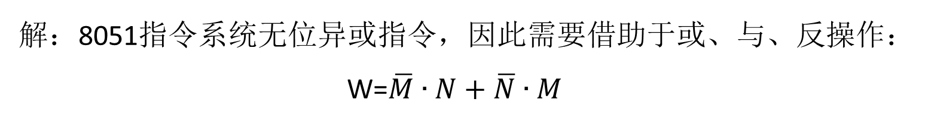
举例：
设M、N和W都代表位地址， 试编程完成M、N中内容的异或操作。
解：8051指令系统无位异或指令，因此需要借助于或、与、反操作：
W=$\overline{M}∙N+\overline{N}∙M$
MOV C, N
ANL C, /M
MOV W, C
MOV C, M
ANL C, /N
ORL C, W
MOV W, C

Slide 53
4.7.4 位条件转移指令
--------判C和判直接寻址位状态转移指令
1. 判C转移指令
JC rel
；若(C)=1， 则(PC) ← (PC)+rel, 否则顺序执行
JNC rel
；若(C)=0， 则(PC) ← (PC)+rel, 否则顺序执行
功能：
进位标志为1(JC)或0(JNC)，使程序转向目标地址，否则顺序执行下一条指令。
指令中第二个字节中的rel与PC当前值((PC)+2)之和。

Slide 54
JC rel 指令
JNC rel 指令
(PC)←(PC)+2
(PC)←(PC)+2
C=1？
Y
C=0？
Y
N
N
(PC)←(PC)+rel
(PC)←(PC)+rel
Notes:
在CPU控制部件中的程序计数器（PC）的功能是用于存放指令的地址。程序执行时，PC的初值为程序第一条指令的地址，在顺序执行程序时，控制器首先按程序计数器所指出的指令地址从内存中取出一条指令，然后分析和执行该指令，同时将PC的值加1指向下一条要执行的指令。

Slide 55
程序计数器(PC)
功能：存放指令的地址。程序执行时，PC的初值为程序第一条指令的地址，在顺序执行程序时，控制器首先按程序计数器所指出的指令地址从内存中取出一条指令，然后分析和执行该指令，同时将PC的值加1指向下一条要执行的指令。
PC存放什么地址,就执行该地址处的指令.

Slide 56
注意：
实际应用中,rel位置直接由欲跳转到的标号地址替代,偏移量由汇编语言自动进行计算。
好处：
1. 程序的可读性好；
2. 不必进行偏移量的计算。
举例：
试分析一下代码可实现何种功能。
CLR C
JC L1
CPL C
JC L2
L1: …
L2 …
;C←0
;C=0,继续执行以下指令
;C=1
;条件满足转L2

Slide 57
汇编语言的标号
定义: 标号是一种特殊的标识符，它代表代码段中的某个具体位置，它主要用于表明转移的目标位置。
作用:
1、作为转移指令所要到达地址的标记。 例如： MOV A,R2 CJNE A,#10, NXT NXT: JC NXT1
CLR C NXT1: SETB C
RET
2、作为一个子程序名称 例如： SETB P1.0 LCALL DELAY CLR P1.0 LCALL DELAY ..... DELAY: MOV R2，#200 DJNZ R2，$ RET
3、作为一个表格的起始地址 例如： MOV DPTR,#TAB CLR A,R2 MOVC A,@A+DPTR ...... TAB: DB 0C0H,............

Slide 58
1. 判直接寻址位转移指令
JB bit, rel
；若(bit)=1， 则(PC) ← (PC)+rel
JNB bit, rel
；若(bit)=0， 则(PC) ← (PC)+rel
JBC bit, rel
；若(bit)=1， 则(PC) ← (PC)+rel, (bit) ←0
功能：
若位变量为1 (JC、JBC)或0(JNB)，使程序转向目标地址，否则顺序执行下一条指令。
指令中第二个字节中的rel与PC当前值((PC)+3)之和。
注意：JBC 指令不管原变量为何值，检测后即清零。

Slide 59
JB bit, rel
JNB bit, rel
JBC bit, rel
(PC)←(PC)+3
(PC)←(PC)+3
(PC)←(PC)+3
bit=1？
Y
bit=0？
Y
bit=1？
Y
N
N
N
(PC)←(PC)+rel
(PC)←(PC)+rel
(PC)←(PC)+rel
bit←0

Slide 60
注意：
实际应用中,rel位置直接由欲跳转到的标号地址替代,偏移量由汇编语言自动进行计算。
举例：
试分析一下代码可实现何种功能。
MOV P1， #0CAH
MOV A， #56H
JB P1.2, L1
JNB ACC.3, L2
L1: …
L2 …
;(P1)←0CAH(11001010B)
;(A) ← 56H(01010110B)
;(P1.2) ← 0不转，继续执行
;(ACC.3) ← 0转L2处执行

Slide 61
4.8 控制转移类指令
-------控制程序的走向！
类别 | 功能 | 助记符 | 操作数 | 备 注
无条件转移 | 长转移 | LJMP | addr16 | addr16表示16位地址
 | 绝对转移 | AJMP | addr11 | addr11表示低11位地址数
 | 相对短转移 | SJMP | rel | rel带符号的8位
 | 间接转移 | JMP | @A+DPTR | 相对偏移量

Slide 62
类别 | 功能 | 助记符 | 操作数
条件转移 | 判零转移 | JZ | rel
 |  | JNZ
 | 比较转移 | CJNE | [A, Rn, @Ri], #data , rel A, direct, rel
 | 循环转移 | DJNZ | Rn ,rel data ,rel
子程序调用和返回 | 长调用 | LCALL | addr16
 | 绝对调用 | ACALL | addr11
 | 子程序返回 | RET
其他 | 中断返回 | RETI
 | 空操作 | NOP
注意：实际编程中，这些位置一般都以跳转的符号替代，具体的跳转地址由程序自动计算得到。

Slide 63
1. 程序转移指令
1.1 无条件转移指令
功能：
控制程序计数器(PC)从当前地址转移到目标地址；
类别(转移距离和寻址方式)：
1. LJMP (长转移)；
2. AJMP (绝对转移)；
3. SJMP (相对短转移)；
4. JMP (间接转移)。

Slide 64
1）长转移指令
LJMP addr16
； (PC) ← addr16
提供16位的目标地址，可转移64K的地址空间，如何存放？
LJMP
PC
addr16高8位
高8位
addr16低8位
低8位
无条件转移，不需要判断位地址值，结果不影响标志位。

Slide 65
举例：
程序存储器地址2000H处有一条长转移转移指令如下所示，执行完后PC的值为多少？
LJMP 3000H
2000
LJMP
指令存放：
2001
30H
2002
00H
.
.
.
.
.
.
.
.
PC
30H
指令执行：
3000
00H

Slide 66
2）绝对转移指令
AJMP addr11
； (PC) ← addr16
a₁₀a₉a₈
00001
指令存放：
a₇a₆a₅a₄a₃a₂a₁a₀
Step 1
Step 2
(PC)←(PC)+2
PC₁₅₋₁₁不变
PC₁₀₋₀←addr₁₀₋₀
指令执行：
提供11位的目标地址，可转移2KB的地址空间；
不影响标志位。

Slide 67
3）相对短转移指令
； (PC) ← (PC) +2
; (PC) ← (PC) +rel
SJMP rel
rel为相对偏移量，且是8位带符号数，rel: +127—-128 ；
无条件转向指定地址，目的地址：指令中第二字节的相对地址和PC当前值(执行SJMP前PC值加2)相加而成。

Slide 68
4）间接转移指令
JMP @A+DPTR
思考：之前哪里学到操作数@A+DPTR
--------MOVC @A+DPTR 查表指令
以DPTR作基址寄存器，以累加器A作为变址寄存器，以两者的内容之和形成的16位数作为操作数地址；
从低8位产生的进位将传送到高位，执行完该指令后A 和DPTR内容不变，标志位不变；
作用：多分支选择转移指令，程序运行时动态决定，可实现以DPTR地址开始的256字节范围的选择转移。

Slide 69
举例：
编写程序要求实现：
当(A)=0时转处理程序CASE_0;
当(A)=1时转处理程序CASE_1；
当(A)=2时转处理程序CASE_2；
当(A)=3时转处理程序CASE_3；
当(A)=4时转处理程序CASE_4；
解：程序代码：
MOV DPTR， #JUMP_TABLE
MOV A, INDEX_NUMBER
RL A
JMP @A+DPTR
;由于AJMP 指令为2字节指令，因此需要将索引号左移一位，即乘以2
JUMP_TABLE: AJMP CASE_0
AJMP CASE_1
AJMP CASE_2
AJMP CASE_3
AJMP CASE_4

Slide 70
1.2 条件转移指令
功能：
执行满足某种条件的转移，256字节范围(-128~127字节)
1) 累加器判零转移指令
JZ rel
;累加器为0转移
JNZ rel
;累加器不为0转移

Slide 71
JZ rel 指令
JNZ rel 指令
(PC)←(PC)+2
(PC)←(PC)+2
A=0？
Y
A≠1？
Y
N
N
(PC)←(PC)+rel
(PC)←(PC)+rel
思考：之前哪里学到类似的判零转移指令？ 相同、不同点？ --------JC rel 和JNC rel
Notes:
在CPU控制部件中的程序计数器（PC）的功能是用于存放指令的地址。程序执行时，PC的初值为程序第一条指令的地址，在顺序执行程序时，控制器首先按程序计数器所指出的指令地址从内存中取出一条指令，然后分析和执行该指令，同时将PC的值加1指向下一条要执行的指令。

Slide 72
举例：
下列两个程序分别实现何种功能？
MOV A，#01H
JZ BRAIN1
DEC A
JZ BRAIN2
CLR A
JNZ BRAIN1
INC A
JNZ BRAIN2
都实现跳转至BRAIN2处执行的功能

Slide 73
2) 比较转移指令(Compare and Jump if Not Equal)
CJNE (目的字节)， (源字节)，rel
功能：
比较第一操作数和第二操作数的大小，若不相等则转移；
转移的目的地址：PC 当前值((PC)←(PC)+3)与rel相加之和;
源操作数、目的操作数寻址方式四种：
立即数、直接寻址、间接寻址、寄存器寻址
目的地址的内容小于源地址的内容 ，进位位C置为1，否则置0。
目的地址=(PC)+3+rel

Slide 74
4 种指令形式
CJNE A, #data, rel
CJNE A, direct, rel
CJNE @Ri, #data, rel
CJNE Rn, #data, rel
注意:
累加器与立即数、直接寻址方式的数比较;
间接寻址或工作寄存器寻址只能与立即数比较。

Slide 75
(PC)←(PC)+3
源地址
目的地址
比较
N
相等？
Y
(PC)←(PC)+rel
(源地址)<(目的地址) （C）←0
(源地址)>(目的地址) （C）←1

Slide 76
举例：
设 （R7）=53H， 下列指令执行实现何种功能：
CJNE R7， #68H， K1
…
K1: JC K3
…
K3： …
; （R7）<68H ,转K1 执行，此时(C)置1
; 判C，(C)=1,转K3 执行
Notes:
标号是指定地址的一个别名，在你编写程序跳转时提供方便，也增加程序的可读性。

Slide 77
3) 循环转移指令(Decrement and Jump if Not Zero )
DJNZ (字节)， rel
功能：
减1后与0比较指令, 程序每执行一次该指令,就把第一操作数字节变量减1,结果送回第一操作数,并判断该变量是否为0,不为0则转移；
两种指令格式：
DJNZ direct, rel
DJNZ Rn, rel
可用于延时控制：
MOV R2,#200
DEL2: DJNZ R2,DEL2
Notes:
DJNZ是单片机汇编的一条指令，是循环转移指令。eg: DJNZ R6, Loop 意思每转移到标号Loop一次R6就减1；直到R6=0时执行下一条指令。

Slide 78
DJNZ指令的执行过程
(PC)←(PC)+2或3
(PC)←(PC)+rel
(Rn)-1→ (Rn)=0?
(direct)-1→ (direct)=0?
N
Y

Slide 79
时钟周期、状态周期、机器周期及指令周期
时钟周期：
也称为振荡周期，定义为时钟脉冲的倒数（12M的晶振，它的时间周期就是1/12 us），计算机中最基本的、最小的时间单位。
状态周期：
在8051单片机中，把一个时钟周期定义为一个节拍（用P表示），二个节拍定义为一个状态周期（用S表示）。
机器周期：
一条指令的执行过程可划分为若干个阶段，每一阶段完成一项工作（取指令、存储器读、存储器写），每一项工作称为一个基本操作。完成一个基本操作所需要的时间称为机器周期。8051单片机的机器周期由6个状态周期组成，也就是说一个机器周期=6个状态周期=12个时钟周期。
指令周期
执行一条指令所需要的时间。指令不同，所需的机器周期数也不同。对于一些简单的的单字节指令，在取指令周期中，指令取出到指令寄存器后，立即译码执行，不再需要其它的机器周期。对于一些比较复杂的指令，例如转移指令、乘法指令，则需要两个或者两个以上的机器周期。
(查询 Page 327 附录A)

Slide 80
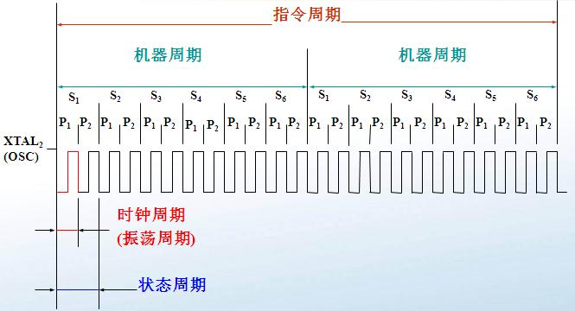
时钟周期、状态周期、机器周期及指令周期

Slide 81
举例：
(查询 Page 327 附录A)
利用DJNZ指令可实现软件延时：DJNZ指令执行时间为两个机器周期，循环一次产生两个机器周期延时。若主频为12MHz， 试计算执行完以下指令后P1.0引脚将输出多少秒的一个脉冲信号。
CLR P1.0
MOV R2, #18H
HERE: DJNZ R2, HERE
SETB P1.0
;P1.0输出低电平
;对循环初始化
;(R2)←(R2)-1, 不为0继续循环
Notes:
关于频率和机器周期换算： 一个机器周期一般由12个时钟周期组成，时钟周期=1秒/晶振频率，因此机器周期=12秒/晶振频率 ； 12MHz是12乘以10的6次方赫兹。

Slide 82
举例：
利用多重循环实现更长时间延时：试分析以下程序可实现多少延时时间，假设系统时钟为12 MHz。
DELAY：MOV R7，#250
D1： MOV R6，#250
D2： DJNZ R6，D2
DJNZ R7，D1
RET
；该指令被执行次数？250*250
；该指令被执行次数？250

Slide 83
举例：
利用DJNZ指令可多个单字节数求和：设数组的长度存放于R0,数组存放首地址在R1,数组之和则放在20H单元中,因为是8位字长,所以此和不应大于256。
CLR A
SUMD: ADD A, @R1
INC R1
DJNZ R0, SUMD
MOV 20H, A
;加法运算
;地址指针增1
;字节数减1不为0继续加
；结果存放于20H单元

Slide 84
举例：
利用DJNZ指令输出多个方波信号：假设单片机主频为12MHz，编写程序实现从P1.0输出15个方波信号，使得其方波周期为6us。
CLR P1.0
MOV R2, #30
PULSE: CPL P1.0
DJNZ R2, PULSE
RET
;预设波形数目
;P1.0取反
;字节数减1不为0继续加

Slide 85
2. 子程序调用和返回指令
子程序调用
控制转移
是否返回原地址
LCALL (长调用)
ACALL (绝对调用)
LJMP (长转移) AJMP (绝对转移)
子程序调用的不同点：
转移前，将PC的内容先压栈，再将目的地址赋予PC，便于子程序执行完后返回原处继续执行命令
如何返回？
返回指令RET :子程序返回指令，执行时，从堆栈中把原地址弹回PC，让CPU返回执行原主程序。

Slide 86
1) 长调用指令
LCALL addr16
(PC)← (PC)+3
(SP)← (SP)+1
((SP))← PC₇₋₀
指令执行过程：
(SP)← (SP)+1
先后顺序
((SP))← PC₁₅₋₈
(PC)← addr₁₅₋₀

Slide 87
举例：
设(SP)=30H, 标号为SUB1的子程序首地址在2500H，(PC)=3000H。执行以下指令后的结果：
3000H： LCALL SUB1
(SP)=
(31H)=
(32H)=
(PC)=
32H
03H
30H
2500H

Slide 88
2) 绝对调用指令
ACALL addr11
a₁₀a₉a₈
10001
指令存放：
a₇a₆a₅a₄a₃a₂a₁a₀
(PC)← (PC)+2
(SP)← (SP)+1
((SP))← PC₇₋₀
指令执行过程：
(SP)← (SP)+1
先后顺序
((SP))← PC₁₅₋₈
PC₁₀₋₀← addr₁₀₋₀
PC₁₅₋₁₁不变

Slide 89
3) 返回指令
RET
PC₁₅₋₈←((SP))
(SP) ←(SP) -1
指令执行过程：
先后顺序
PC₇₋₀←((SP))
(SP) ←(SP) -1

Slide 90
3. 其他指令
1) 中断返回指令
RETI
功能：
用于中断服务子程序的返回，第7章将做详细说明。
2) 空操作指令
NOP
(PC)←(PC)+1
功能：
PC加1，并转向下一条指令执行，不影响寄任何寄存器和标志位；
一个机器周期，用于精确延时或时间等待。

Slide 91
作 业8
习题9

